Slide 1

第二章 行列式
§1 引言
§5 行列式的计算
§2 排列
§6 行列式按行(列)展开
§3 n 级行列式
§7 Cramer法则
§4 n 级行列式的性质
§8 Laplace定理
行列式乘法法则

Slide 2

一、排列
二、逆序 逆序数
三、奇排列 偶排列
四、对换

Slide 3


一、排列
定义
由1，2，…，n 组成的一个有序数组
称为一个 级排列．
注：
所有不同 级排列的总数是
( 阶乘)
如，所有的3级排列是
123，132，213，231，312，321．
——共6=3！个.

Slide 4
二、逆序 逆序数
我们规定各元素之间有一个标准次序, n 个不同的自然数，规定由小到大为标准次序.
定义
在一个排列中，如果一对数的前后位置
与标准次序相反，即前面的数大于后面的数，
则称这对数为一个逆序；
一个排列中逆序的总数称为这个排列的逆序数．

Slide 5















注：
① 排列 123 称为标准排列，其逆序数为０．
② 排列 的逆序数常记为
③ 后面比 小的数的个数
方法一
后面比 小的数的个数
后面比 小的数的个数.
方法二
或 前面比 大的数的个数
前面比 大的数的个数
前面比 大的数的个数．

Slide 6






例1．排列 31542 中，逆序有
31，
32，
54，
52，
42
例2．求 级排列
的逆序数.
方法一
解：

Slide 7
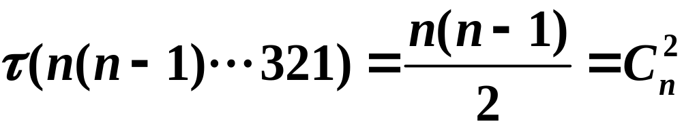
命题：

Slide 8
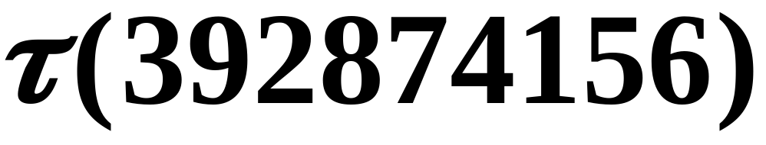
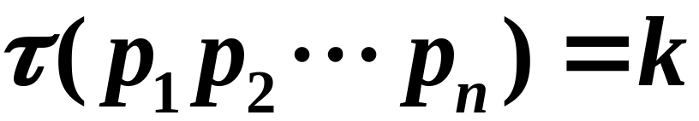
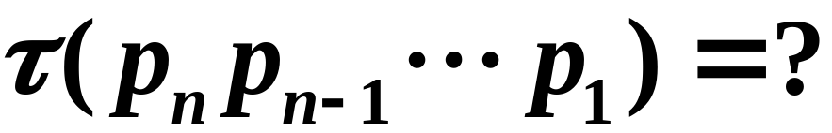
练习：
1. 计算
2.假设：
求：

Slide 9

三 、奇排列、偶排列
定义
逆序数为奇数的排列称为奇排列；
逆序数为偶数的排列称为偶排列．
注：
标准排列 123 为偶排列．
练习：求下列排列的逆序数并讨论其奇偶性．
（1）
（2）

Slide 10
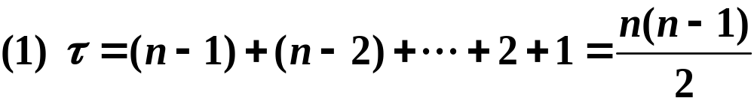


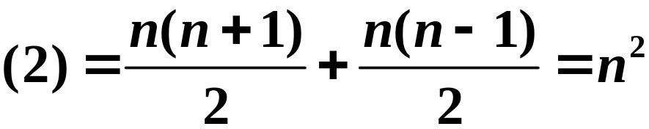

方法一
答案:
当 时为偶排列；
方法二
当 时为奇排列.
当 n 是奇数时，为奇排列
当 n 是偶数时，为偶排列

Slide 11
四 、对换
定义
把一个排列中某两个数的位置互换，而
其余的数不动，得到另一个排列，这一变换
称为一个对换．
将相邻两个元素对调，叫做相邻对换．

Slide 12






定理1
对换改变排列的奇偶性．即经过一次对换，
奇排列变成偶排列，偶排列变成奇排列．
证明
1) 特殊情形：作相邻对换
设排列为
对换 与
除 外，其它元素所成逆序不改变.

Slide 13




当 时，
经对换后 的逆序增加1个 ,
所成逆序不变;
当 时，
经对换后 所成逆序不变 ， 的逆序减少1个.
因此对换相邻两个元素，排列改变奇偶性.
2) 一般情形
设排列为
现来对换 与

Slide 14










次相邻对换
次相邻对换
次相邻对换
所以一个排列中的任意两个元素对换，排列改变
奇偶性.

Slide 15







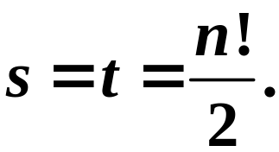
推论
所有 级排列中，奇、偶排列各半，
均为 个.
证明
设在全部 阶排列中，有 个奇排列， 个
偶排列，下证．
将 个奇排列的前两个数对换，则这 个奇排列
全变成偶排列，并且它们彼此不同，
同理，将 个偶排列的前两个数对换，则这 个
偶排列全变成奇排列，并且它们彼此不同，
故

Slide 16

定理2
任意一个排列与标准排列 都可经过
一系列对换互换，并且所作对换的次数与这个
排列的奇偶性相同．
由定理1知对换的次数就是排列奇偶性的
变化次数,
证明
而标准排列是偶排列（逆序数为0）,
因此知结论成立.

